Slide 1

Data Structures and Algorithms
人工智能学院
Graphs 1

Slide 2
Preview
1
Definition
3
2
Implementation
3
3
Graph Iteration
3

Slide 3
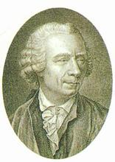

Definition
十八世纪，有一座古老而美丽的城市叫做哥尼斯堡（今俄罗斯加里宁格勒）。布勒格尔河的两条支流在这里汇合，然后横贯全城，流入大海。河心有一个小岛。河水把城市分成了4块，于是，人们建造了7座各具特色的桥，把哥尼斯堡连成一体。
当时那里的居民都热衷于一种游戏：看谁能从某点出发一次走遍这七座桥，每座桥只走一次，最后回到原出发点。在众多尝试者中竟无一人成功。
A
A
D
B
B
D
C
C

Slide 4
Definition
公园导游问题：
入口
1. 顶点数任意，顶点之间关系任意
2. 如何存储
3. 数据操作：任意两点之间最短路径

Slide 5
Definition
多叉路口交通灯管理问题：
C
AB
AC
AD
D
B
BA
BC
BD
E
DA
DB
DC
A
EA
EB
EC
ED
1. 顶点表示一条通路，边表示两条通路之间不允许同行
2. 如何存储
3. 数据操作：顶点染色（遍历与找邻接点）

Slide 6
Definition
图的定义
1. 图(Graph)：由两个集合V(G)和E(G)组成,记为G=(V,E)，其中： 1）V(G)是顶点的非空有限集 2）E(G)是边的有限集合，边是顶点的有序对或无序对，E（G）可以是空集，如果为空则图没有边。
2. 有向图(Digraph)：由两个集合V(G)和E(G)组成，其中： 1）V(G)是顶点的非空有限集 2）E(G)是有向边（即弧）的有限集合，弧是顶点的有序对，记<v,w>，v为弧尾(Tail)，w为弧头（head）。
3. 无向图(Undigraph)：由两个集合V(G)和E(G)组成，其中： 1）V(G)是顶点的非空有限集 2）E(G)是边的有限集合，边是顶点的无序对，记（v,w）或（w,v)，并且（v,w)=(w,v)

Slide 7
Definition
例
图的定义
2
4
5
1
3
6
G1
图G1为有向图，其中：V(G1)={ 1,2,3,4,5,6 }
E(G1)={<1,2>, <2,1>, <2,3>, <2,4>, <3,5>, <5,6>, <6,3>}
例
1
5
7
3
2
4
6
G2
图G2为无向图，其中：V(G2)={1,2,3,4,5,6,7}
E(G2)={(1,2), (1,3), (2,3), (2,4),(2,5), (5,6), (5,7)}

Slide 8
Definition
图的相关术语
1）有向完全图：n个顶点的有向图最大边数是n(n-1)；
2）无向完全图：n个顶点的无向图最大边数是n(n-1)/2；
3）权：每条边都可以标上具有某种含义的数值该数值称为该边的权值；
4）网：边上带有权值的图；
5）子图：设有两个图G = （V,E）和G' = (V',E')，若V'是V的子集，且E'是E的子集，则称G'是G的子图。若有满足V(G')=V(G)的子图G',则称其为G的生成子图。(注意：并非V和E的任何子集都能构成G的子图，这样的子集首先要满足图的定义)；
6）邻接点：顶点v和顶点w之间存在一条边，则称v和w互为邻接点；边(v,w)和顶点v和w相关联；
7）顶点的度：无向图中，顶点的度为与每个顶点相连的边数；有向图中，顶点的度分成入度与出度；入度：以该顶点为头的弧的数目；出度：以该顶点为尾的弧的数目；

Slide 9
Definition
图的相关术语
8）路径：若从顶点vi经过若干条边能到达vj，称顶点vi和vj是连通的，又称顶点vi到vj有路径。
9）路径长度：沿路径边的数目或沿路径各边权值之和
10）回路：第一个顶点和最后一个顶点相同的路径
11）简单路径：序列中顶点不重复出现的路径
12）简单回路：除了第一个顶点和最后一个顶点外，其余顶点不重复出现的回路;
13）连通：从顶点V到顶点W有一条路径，则说V和W是连通的
14）连通图：图中任意两个顶点都是连通的图
15）连通分量：非连通图的每一个连通部分
16）强连通图：有向图中，如果对每一对Vi,Vj，从Vi到Vj 和从Vj到 Vi都存在路径，则称G是强连通图

Slide 10
Definition
2
图的相关术语
2
无向完全图
有向完全图
1
3
1
3
2
4
5
5
5
1
3
3
6
3
6
6
图与子图
1
5
7
2
4
5
3
2
4
6
1
3
6
顶点2入度： 出度：
顶点4入度： 出度：
3
顶点5的度：
顶点2的度：
1
3
4
1
0

Slide 11
Definition
图的相关术语
路径：1，2，3，5，6，3
路径长度：5
简单路径：1，2，3，5
回路：1，2，3，5，6，3，1
简单回路：3，5，6，3
例
2
4
5
1
3
6
G1
例
路径：1，2，5，7，6，5，2，3
路径长度：7
简单路径：1，2，5，7，6
回路：1，2，5，7，6，5，2，1
简单回路：1，2，3，1
1
5
7
3
2
4
6
G2

Slide 12
Definition
图的相关术语
2
4
5
V0
V1
V2
连通图
1
3
6
V3
V4
5
V0
V1
3
6
强连通图
V2
V3
V0
V1
V4
B
C
非连通图
有两个连通分量
A
D
V3
V2
V5
F
E

Slide 13
Definition
ADT Graph
{
数据对象：
V是具有相同特性的数据元素的集合称为顶点集
数据关系：
R={VR}，两个顶点关系的集合
VR={<v,w>| v,w∈V, <v,w>表示从v到w的弧}
基本操作：
CreatGraph(*G, V, VR); 按V和VR的定义构造图G
DestroyGraph(*G): 销毁图G
LocateVex(G, u); 返回图G中顶点u的"位置”
GetVex(G, v); 返回图G中顶点v 的值
PutVex(*G, v, value); 将图G中顶点v 赋值为value
FirstAdjVex(G, v); 返回 v 的第一个邻接点
NextAdjVex(G, v, w); 返回 v 的(相对于w) 下一个邻接点

Slide 14
Definition
基本操作（续）：
InsertVex(*G, v); 在图G中增添新顶点v
DeleteVex(*G, v); 删除图G中顶点v及其相关的弧
InsertArc(*G, v, w); 在G中增添弧<v,w>，若G是无向的，
则还增添对称弧<w,v>
DeleteArc(*G, v, w); 在G中删除弧<v,w>，若G是无向的，
则还删除对称弧<w,v>
DFSTraverse(G, v, Visit()); 从顶点v起深度优先遍历图G
BFSTraverse(G, v, Visit()); 从顶点v起广度优先遍历图G
} ADT Graph

Slide 15
Implementation
图存储结构——邻接矩阵 设图 G = ( V ，E ) 具有 n(n≥1) 个顶点 v1 , v2 , … , vn 和 m 条边或弧 e1 , e2 , … , em ，则 G 的邻接矩阵是 n×n 阶矩阵，记为 A(G) 。
邻接矩阵存放 n 个顶点信息和 n² 条边或弧信息。
其每一个元素 a_{ij} 定义为:
0
顶点 v_{i} 与 v_{j} 不相邻接
a_{ij} =
1
顶点 v_{i} 与 v_{j} 相邻接

Slide 16
Implementation
图存储结构——邻接矩阵 设图 G = ( V ，E ) 具有 n(n≥1) 个顶点 v1 , v2 , … , vn 和 m 条边或弧 e1 , e2 , … , em ，则 G 的邻接矩阵是 n×n 阶矩阵，记为 A(G) 。
邻接矩阵存放 n 个顶点信息和 n² 条边或弧信息。
例有向图 G
1 2 3 4
v₁
v₂
1
0 1 1 0
2
0 0 0 0
A(G) =
3
0 0 0 1
v₃
v₄
4
1 0 0 0
有向图，顶点 v_{i} 的出度是邻接矩阵中第 i 行的元素之和。
顶点 v_{i} 的入度是邻接矩阵中第 i 列的元素之和。
例 v₁ 的出度为 2；入度为 1。

Slide 17
Implementation
图存储结构——邻接矩阵 设图 G = ( V ，E ) 具有 n(n≥1) 个顶点 v1 , v2 , … , vn 和 m 条边或弧 e1 , e2 , … , em ，则 G 的邻接矩阵是 n×n 阶矩阵，记为 A(G) 。
邻接矩阵存放 n 个顶点信息和 n² 条边或弧信息。
例无向图 G
1 2 3 4 5
v₁
v₂
1
0 1 0 1 0
2
1 0 1 0 1
v₃
A(G) =
3
0 1 0 1 1
4
1 0 1 0 0
v₄
v₅
5
0 1 1 0 0
无向图，顶点 v_{i} 的度是邻接矩阵中第 i 行或第 i 列的元素之和。

Slide 18
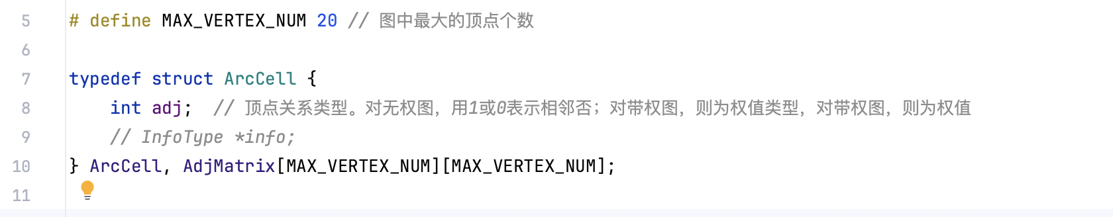
Implementation
图存储结构——邻接矩阵 设图 G = ( V ，E ) 具有 n(n≥1) 个顶点 v1 , v2 , … , vn 和 m 条边或弧 e1 , e2 , … , em ，则 G 的邻接矩阵是 n×n 阶矩阵，记为 A(G) 。
邻接矩阵存放 n 个顶点信息和 n² 条边或弧信息。
弧及邻接矩阵结构

Slide 19
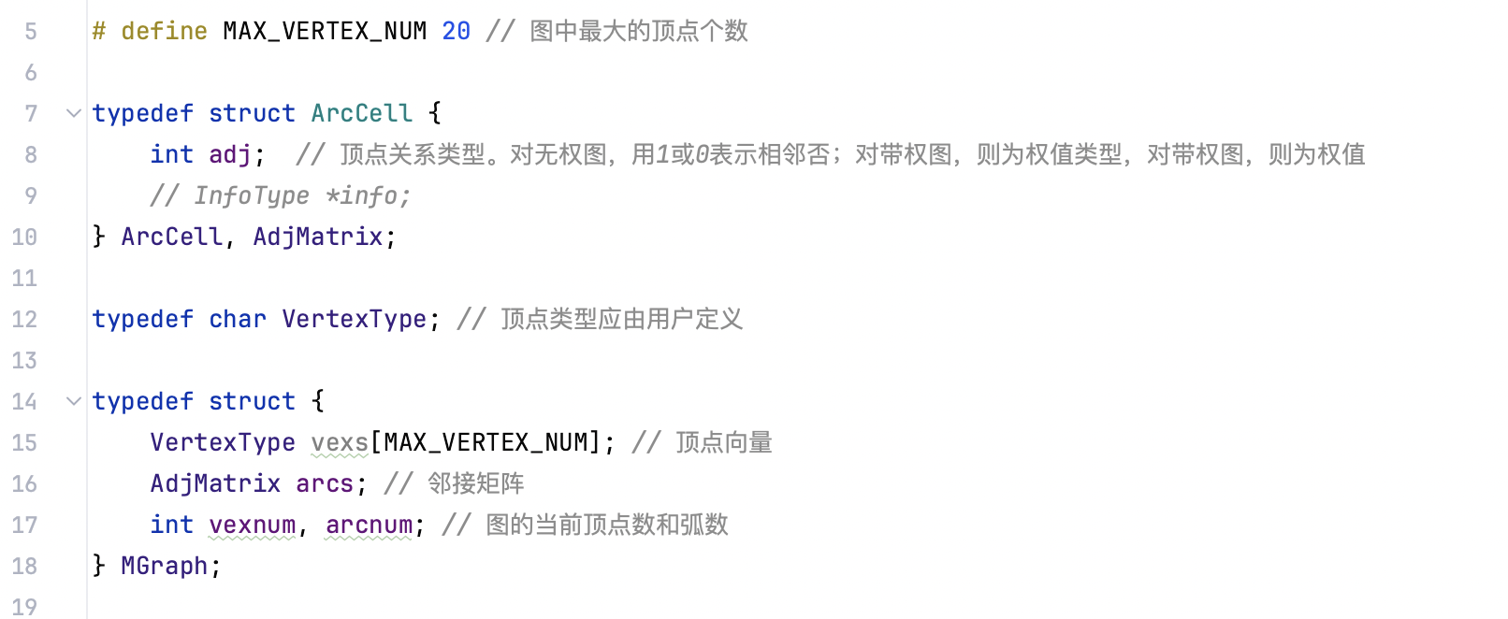
Implementation
图存储结构——邻接矩阵 设图 G = ( V ，E ) 具有 n(n≥1) 个顶点 v1 , v2 , … , vn 和 m 条边或弧 e1 , e2 , … , em ，则 G 的邻接矩阵是 n×n 阶矩阵，记为 A(G) 。
邻接矩阵存放 n 个顶点信息和 n² 条边或弧信息。

Slide 20
Implementation
图存储结构——邻接矩阵 相关特点： 1）无向图的邻接矩阵对称，可压缩存储；有向图邻接矩阵不一定对称； 2）无向图中顶点Vi的度是邻接矩阵中第i行元素之和 3）有向图中， 顶点Vi的出度是邻接矩阵中第i行元素之和 顶点Vi的入度是邻接矩阵中第i列元素之和
判断两顶点是否为邻接点：
在图中增加、删除边：
只需判邻接矩阵对应分量是否为1
只需对邻接矩阵对应分量赋值1或清0
①
②
③
④
⑤
1
2
①
①
②
③
④
1
2
①
②
3
②
③
3
4
③
4
5
④
G1
G2
⑤
④
G2.arcs
G1.arcs

Slide 21
Implementation
图存储结构——邻接矩阵（带权图）
ω _{ij} (v_{i},v_{j}) 或<v_{i},v_{j}> ∈VR
AdjMatrix[i][j]=
0或∞ 否则
5
①
②
③
④
⑤
1
2
①
0 5 7 0 3
3
7
8
4
②
5 0 0 4 8
1
5
③
7 0 0 2 1
6
3
4
④
0 4 2 0 6
1 2 3 4 5 6
2
3 8 1 6 0
V₂
⑤
1
2
3
4
5
6
0 8 ∞ 7 4 9
8 0 2 1 ∞ ∞
∞ 2 0 3 ∞ 2
7 1 3 0 ∞ 2
4 ∞ 2 ∞ 0 6
9 ∞ 2 2 6 0
8
2
1
V₁
7
V₄
3
V₃
2
9
2
4
V₆
6
V₅
2

Slide 22
Implementation
图存储结构——邻接矩阵 邻接矩阵表示法的优缺点： 优点： 便于判断两个顶点之间是否有边。 便于计算各个顶点的度。 缺点： 不便于增加和删除顶点。 不便于统计边的数目，需要扫描邻接矩阵所有元素才能统计完毕，时间复杂度为0(n²)。 空间复杂度高。对于稀疏图而言尤其浪费空间。

Slide 23
Implementation
图存储结构——邻接表
邻接表(adjacency list)表示法是一种链式存储结构，由一个顺序存储的顶点表和n个链接存储的边表组成。
顶点表目有两个域：顶点数据域和指向此顶点边表指针域
边表把依附于同一个顶点vi的边（即相邻矩阵中同一行的非0元素）组织成一个单链表。边表中的每一个表目都代表一条边，由两个主要的域组成： 与顶点vi邻接的另一顶点的序号、指向边表中下一个边表目的指针
顶点表结点
边表结点
vexinfo
firstarc
adjvex
arcinfo
nextarc
vexinfo : 顶点的信息
adjvex : 邻接顶点位置
firstarc : 第一条关联边结点
arcinfo : 边的信息
nextarc : 下一条关联边边表结点

Slide 24
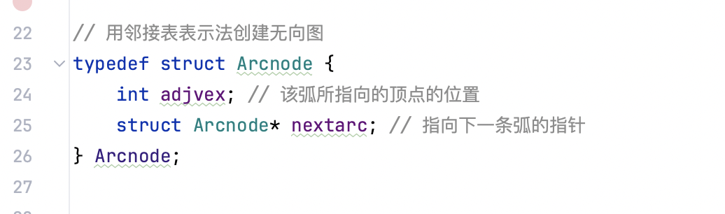
Implementation
图存储结构——邻接表
为图中每个顶点建立一个单链表，第i个单链表中的结点表示依附于顶点Vi的边(有向图中指以Vi为尾的弧)，再用一个顶点数组指向每个单链表
弧结点
a
a
b
a
b
b
1
a
2
4
^
2
b
^
c
3
5
c
1
c
3
c
5
d
2
4
^
d
e
d
e
e
G1
4
d
1
3
^
5
e
2
3
^

Slide 25
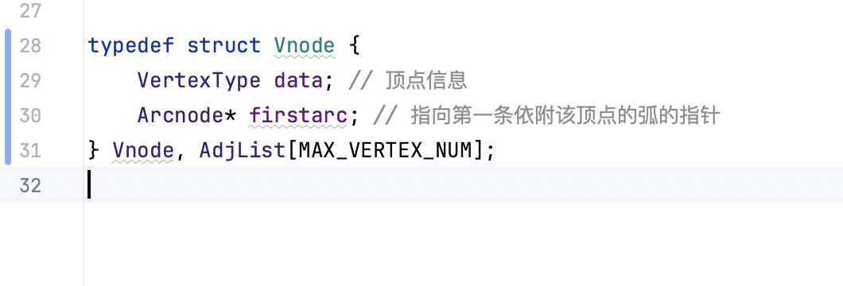
Implementation
图存储结构——邻接表
为图中每个顶点建立一个单链表，第i个单链表中的结点表示依附于顶点Vi的边(有向图中指以Vi为尾的弧)，再用一个顶点数组指向每个单链表
顶点结点
a
b
1
a
2
4
^
2
b
^
c
1
3
5
3
c
5
d
e
2
4
^
G1
4
d
1
3
^
5
e
2
3
^

Slide 26
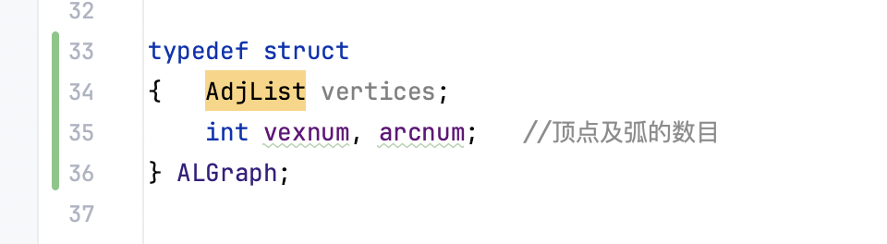
Implementation
图存储结构——邻接表
为图中每个顶点建立一个单链表，第i个单链表中的结点表示依附于顶点Vi的边(有向图中指以Vi为尾的弧)，再用一个顶点数组指向每个单链表
图的定义
a
b
1
a
2
4
^
2
b
^
c
1
3
5
3
c
5
d
e
2
4
^
G1
4
d
1
3
ALGraph G1;
G1.vexnum=5;
G1.arcnum=6;
^
5
e
2
3
^

Slide 27
Implementation
图存储结构——邻接表
为图中每个顶点建立一个单链表，第i个单链表中的结点表示依附于顶点Vi的边(有向图中指以Vi为尾的弧)，再用一个顶点数组指向每个单链表
?
无向图中，单链表中
Arc结点个数=边数*2
无向图中，单链表中结点个数是几？
G1.vertices
a
b
1
a
2
4
^
2
b
^
c
1
3
5
3
c
5
d
e
2
4
^
G1
4
d
1
3
ALGraph G1;
G1.vexnum=5;
G1.arcnum=6;
^
5
e
2
3
^

Slide 28
Implementation
图存储结构——邻接表
为图中每个顶点建立一个单链表，第i个单链表中的结点表示依附于顶点Vi的边(有向图中指以Vi为尾的弧)，再用一个顶点数组指向每个单链表
?
有向图中，单链表中
Arc结点个数=弧数
有向图中，单链表中结点个数是几？
a
b
G2.vertices
1
a
3
2
^
c
d
2
b
^
G2
3
c
4
ALGraph G2;
G2.vexnum=4;
G2.arcnum=4;
^
4
d
^
1

Slide 29
Implementation
图存储结构——邻接表
为图中每个顶点建立一个单链表，第i个单链表中的结点表示依附于顶点Vi的边(有向图中指以Vi为尾的弧)，再用一个顶点数组指向每个单链表
特点：
无向图中顶点Vi的度为：第i个单链表中的结点数
G1.vertices
a
b
1
a
2
4
^
2
b
^
c
1
3
5
3
c
5
d
e
2
4
^
G1
4
d
1
3
ALGraph G1;
G1.vexnum=5;
G1.arcnum=6;
^
5
e
2
3
^

Slide 30
Implementation
图存储结构——邻接表
为图中每个顶点建立一个单链表，第i个单链表中的结点表示依附于顶点Vi的边(有向图中指以Vi为尾的弧)，再用一个顶点数组指向每个单链表
特点：
无向图中顶点Vi的度为：第i个单链表中的结点数
有向图中顶点Vi的出度为：第i个单链表中的结点数；
顶点Vi的入度为：整个单链表中邻接点域为i的结点个数
a
b
G2.vertices
1
a
3
2
^
c
d
2
b
^
G2
3
c
4
找邻接点容易☺
ALGraph G2;
G2.vexnum=4;
G2.arcnum=4;
^
4
d
^
1

Slide 31
Implementation
图存储结构——逆邻接表
有向图中对每个结点建立以Vi为头的弧的单链表
data
firstarc
adjvex
nextarc
1
a
4
a
b
^
2
b
1
^
3
c
^
1
c
d
4
d
3
^
G1
找逆邻接点容易
☺

Slide 32
Implementation
图存储结构——邻接表（网） 网：边上带有权值的图；
V₂
8
2
弧结点
1
V₁
7
V₄
3
V₃
adjvex weight nextarc
2
9
2
4
V₆
6
V₅
2
1
2
3
4
5
6
V₁
2
8
4
7
5
4
6
9
∧
V₂
1
8
3
2
4
1
∧
V₃
2
2
4
3
5
2
6
2
∧
V₄
1
7
2
1
3
3
6
2
∧
V₅
1
4
3
2
6
6
∧
V₆
1
9
3
2
4
2
5
6
∧

Slide 33
Implementation
图存储结构——邻接表 邻接表表示法的优缺点： 优点： 便于增加和删除顶点。 便于统计边的数目。 空间效率高。 缺点： 不便于判断顶点之间是否有边。 不便于计算有向图各个顶点的度。

Slide 34
Implementation
图存储结构——十字链表 是有向图的另一种链式存储结构，可以看成是邻接表和逆邻接表的结合
头结点
表结点
vexinfo
firstin
firstout
tailvex
headvex
arcinfo
tnext
hnext
vexinfo : 顶点的信息
tailvex : 弧尾顶点位置
firstin : 第一条关联入弧结点
headvex : 弧头顶点位置
firstout : 第一条关联出弧结点
arcinfo : 弧的信息
tnext : 弧尾相同的下一条弧
hnext : 弧头相同的下一条弧

Slide 35
Implementation
图存储结构——临接多重表 邻接多重表是无向图的另一种链式存储结构
头结点
边结点
vexinfo
firstedge
flag
einfo
ivex
inext
jvex
jnext
vexinfo : 顶点的信息
flag : 标志域，是否遍历过
einfo : 边的信息
firstedge : 第一条关联边结点
ivex : 边的第一个顶点位置
inext : 顶点 i 的下一条关联边
jvex : 边的另一个顶点位置
jnext : 顶点 j 的下一条关联边

Slide 36
Implementation
十字链表：
专门用于表示有向图。
每个顶点都有两个链表：一个是出弧链表，用于存储从该顶点出发的所有边；另一个是入弧链表，用于存储指向该顶点的所有边。
这种表示法使得查询任何顶点的入度和出度都变得非常简单和快速。
工程应用：
适用于需要频繁查询顶点入度或出度的应用场景，例如某些依赖性分析、工作流管理等。
用于网络流算法中，需要快速访问入弧和出弧，如最大流问题。
邻接多重表：
专门用于表示无向图。
相较于邻接表，邻接多重表只为每条边存储一次，从而更加节省空间。
便于判断边是否存在，以及快速删除边。
工程应用：
适用于需要频繁添加或删除边的应用场景。
在网络设计和拓扑结构分析中，这种数据结构可以帮助有效地查询和管理连接。
在无向图的算法中，如最小生成树、图的双连通分量分析等，都可以考虑使用邻接多重表。

Slide 37
Application
图的遍历 给出一个图G和其中任意一个顶点V0，从V0出发系统地访问G中所有的顶点，每个顶点访问一次，这叫做图的遍历。
图的遍历算法 1）深度优先算法 类似与树的先根遍历。 2）广度优先算法 类似于树的层次遍历

Slide 38
Application
图的遍历——深度优先算法： 基本思想 1）访问一个顶点V，然后访问该顶点邻接到的未被访问过的顶点V’， 2）再从V’出发递归地按照深度优先的方式周游， 3）当遇到一个所有邻接于它的顶点都被访问过了的顶点U时，则回到已访问顶点序列中最后一个拥有未被访问的相邻顶点的顶点W， 4）再从W出发递归地按照深度优先的方式周游， 5）最后，当任何已被访问过的顶点都没有未被访问的相邻顶点时，则周游结束。
例
V1
V1
V2
V3
V2
V3
V4
V5
V6
V7
V4
V5
V6
V7
V8
V8
深度遍历：V1⇒
V2 ⇒
V4 ⇒
V8 ⇒
V5 ⇒
V3 ⇒
V6 ⇒
V7

Slide 39
Application
图的遍历——深度优先算法：
V1
V1
V2
V3
V2
V5
V6
V3
V5
V6
V4
V8
V7
V4
V8
V7
深度遍历：V1⇒
V2 ⇒
V4 ⇒
V8 ⇒
V5 ⇒
V6 ⇒
V3 ⇒
V7
深度遍历：V1⇒
V2 ⇒
V5 ⇒
V8 ⇒
V7 ⇒
V3 ⇒
V6 ⇒
V4
V1
V1
图的遍历序列不唯一
V2
V3
V2
V3
V4
V5
V6
V7
V4
V5
V6
V7
V8
V8
深度遍历：V1⇒
V2 ⇒
V4 ⇒
V8 ⇒
V3 ⇒
V6 ⇒
V7 ⇒
V5

Slide 40
Application
visited[M]
V1
V1
1
1
1
1
1
1
1
1
0 0 0 0 0 0 0 0
V2
V3
V2
V3
1 2 3 4 5 6 7 8
V4
V5
V6
V7
V4
V5
V6
V7
V8
深度遍历：V1
V3
V7
V6
V2
V5
V8
V4
V8
data
firstarc
adjvex
nextarc
结束
1
V1
3
2
^
2
V2
^
5
4
1
3
V3
1
7
6
^
4
V4
8
2
^
遍历了所有
与V1相连通的顶点
5
V5
8
2
^
6
V6
7
3
^
查找是否有
未遍历的的顶点
7
V7
6
3
^
8
V8
5
4
^

Slide 41
Application
visited[M]
V1
V1
0 0 0 0 0 0 0 0
1
1
1
1
1
1
1
1
V2
V3
V2
V3
1 2 3 4 5 6 7 8
V4
V5
V6
V7
V4
V5
V6
V7
深度遍历：V1
V3
V7
V6
V2
V4
V8
V5
V8
V8
vexdata
firstarc
adjvex
遍历了所有
与V1相连通的顶点
next
1
1
3
2
^
结束
2
2
查找是否有
未遍历的的顶点
4
^
3
3
7
6
^
从顶点5出发
深度优先遍历图
4
4
8
^
5
5
8
2
^
遍历了所有
与V5相连通的顶点
给定图的存储结构时，
所得遍历序列唯一
6
6
7
^
7
7
^
查找是否有
未遍历的的顶点
8
8
^

Slide 42
Application
深度优先遍历图G
图的遍历——深度优先算法：
开始
void DFSTraverse (ALGraph G)
{
int i;
}
int visited[MAX];
初始值为0
标志数组初始化
i=1
for(i=1;i<=G.vexnum;i++)
if(visited[i]==0)
DFS(G,i);
Vi访问过
N
Y
DFS(G,i)
从所有未访问过的顶点i开始DFS
i=i+1
N
visited[G.vexnum]
i==图的结点总数
0 0 0 0 0 0 0 0
Y
1 1 0 1 1 1 0 1
1 2 3 4 5 6 7 8
结束
1 2 3 4 5 6 7 8

Slide 43
Application
void DFS(ALGraph G, int v)
{ ArcNode *w; int i;
printf("%d\t",v); visited[v]=1;
w=G.vertices[v].firstarc;
while(w)
{ i=w->adjvex;
if(visited[i]==0) DFS(G,i);
else w=w->nextarc; }
}
从顶点v出发遍历图
图的遍历——深度优先算法：
开始
访问v,置标志
求v邻接点
有邻接点w
N
Y
结束
w访问过
Y
循环
w
data firstarc
adjvex nextarc
1
3
2
N
a
^
2
b ^
DFS(G,w)
求下一邻接点
3
c
4
^
4
d
^
1
DFS(G,v)
G.vertices

Slide 44
Application
图的遍历——广度优先算法： 基本思想 1）它的基本思想是访问顶点V0， 2）然后访问V0邻接到的所有未被访问过的顶点V01，V02，…V0i， 3）再依次访问V01，V02，…V0i邻接到的所有未被访问的顶点， 4）如此进行下去，直到访问遍所有的顶点。
V1
例
V1
V2
V3
V2
V3
V4
V5
V6
V7
V4
V5
V6
V7
V8
V8
广度遍历：V1⇒
V2 ⇒
V3 ⇒
V4 ⇒
V5 ⇒
V6 ⇒
V7 ⇒
V8

Slide 45
Application
图的遍历——广度优先算法：
V1
V1
V2
V3
V2
V3
V4
V5
V6
V7
V4
V5
V6
V7
V8
V8
广度遍历：V1⇒
V2 ⇒
V3 ⇒
V4 ⇒
V6 ⇒
V7 ⇒
V8 ⇒
V5
V1
V1
V2
V6
V3
V2
V5
V3
V5
V6
V4
V8
V7
V4
V8
V7
广度遍历：V1⇒
V2 ⇒
V3 ⇒
V4 ⇒
V5 ⇒
V6 ⇒
V7 ⇒
V8

Slide 46
Application
图的遍历——广度优先算法：
V1
V1
V2
V3
V2
V3
V4
V5
V6
V7
V4
V5
V6
V7
V8
V8
广度遍历：V1⇒
V2 ⇒
V3 ⇒
V4 ⇒
V6 ⇒
V7 ⇒
V8 ⇒
V5
V1
V1
利用队列实现图
的广度优先遍历
V2
V6
V3
V2
V5
V3
V5
V6
V4
V8
V7
V4
V8
V7
广度遍历：V1⇒
V3
V2
V3 ⇒
V4 ⇒
V5 ⇒
V6 ⇒
V7 ⇒
V8
V2 ⇒
广度遍历：V8⇒
V4 ⇒
V5 ⇒
V6 ⇒
V7 ⇒
V2 ⇒
V3 ⇒
V1

Slide 47
Application
NULL
data
firstarc
adjvex
nextarc
4
3
2
1
1
^
1
1
2
2
5
1
NULL
^
3
3
1
NULL
2
3
4
5
^
2
3
4
NULL
4
4
5
1
^
5
5
5
5
4
3
2
^
①访问一个顶点并入队
NULL
f
f
f
f
f
f
②队列不为空时，
出队一个顶点，访问其未
被访问过的邻接点并入队
1
4
3
2
5
结束
0 1 2 3 4 5
r
r
r
r
r
r
visited[M]
0 0 0 0 0
1
1
1
1
1
遍历序列：1
4
3
2
5
1 2 3 4 5

Slide 48
Application
图的遍历——广度优先算法：
广度优先遍历图G
开始
int visited[Max];
void BFSTraverse(ALGraph G)
{ int i;
for(i=1;i<=G.vexnum;i++)
if(visited[i]==0)
BFS(G , i );
}
标志数组初始化
i=1
Vi访问过
N
Y
BFS(G,i)
从所有未访问过的顶点i开始BFS
i=i+1
N
i==图的结点个数
visited[G.vexnum]
visited[G.vexnum]
Y
1 1 0 1 1 1 0 1
0 0 0 0 0 0 0 0
结束
1 2 3 4 5 6 7 8
1 2 3 4 5 6 7 8

Slide 49
开始
BFS
访问v,置标志
①访问一个顶点并入队
从顶点
v出发
遍历图
初始化队列
②
出队一个顶点，访问其未
被访问过的邻接点并入队
队列不为空时，
v入队
Y
队列空？
a
N
结束
队头x出队
访问w,置标志
循环
求x邻接点w
w入队
N
w存在吗
x下一邻接点⇒w
Y
w访问过
Y
N
a

Slide 50
void BFS( ALGraph G, int v)
{ int Q[MAX],f=0,r=0,x;
ArcNode *w;
printf("%d\t",v); visited[v]=1;
Q[r++]=v;
while(f<r)
{ x=Q[f++];
w=G.vertices[x].firstarc;
while(w)
{ x=w->adjvex;
if(visited[x]==0)
{ visited[x]=1;
printf("%d\t",x);
Q[r++]=x; }
w=w->nextarc;
}
}
}
开始
BFS
BFS
访问v,置标志
①访问一个顶点并入队
从顶点
v出发
遍历图
初始化队列
②
出队一个顶点，访问其未
被访问过的邻接点并入队
队列不为空时，
v入队
Y
队列空？
a
N
结束
队头x出队
访问w,置标志
若未访问过，则访问并入队
循环
求x邻接点w
w入队
N
w存在吗
x下一邻接点⇒w
Y
求下一个邻接点
w访问过
Y
N
a

Slide 51
Application
图的遍历复杂度：
深度优先算法：
分析上述算法，在遍历图时，对图中每个顶点至多调用一次DFS函数。
因此，遍历图的过程实质上是对每个顶点查找其邻接点的过程，其耗费的时间则取决于所采用的存储结构。
①当用邻接矩阵表示图时，查找每个顶点的邻接点的时间复杂度为0(n²), n 为图中顶点数。
②当以邻接表做图的存储结构时，查找邻接点的时间复杂度为O(e),其中e为图中边数，深度优先搜索 遍历图的时间复杂度为O(n+e)。
广度优先算法：
每个顶点至多进一次队列。遍历图的过程实质上是通过边找邻接点的过程， 因此广度优先搜索遍历图的时间复杂度和深度优先搜索遍历相同，两种遍历方法的不同之处仅仅在于对顶点访问的顺序不同。

Slide 52
Homework
应用题2（1）
算法设计题3（1）
截止时间：11月2日24:00（以姓名.xx 提交到gitlab上）

Slide 53
Thanks!
See you in the next session!

